Slide 1
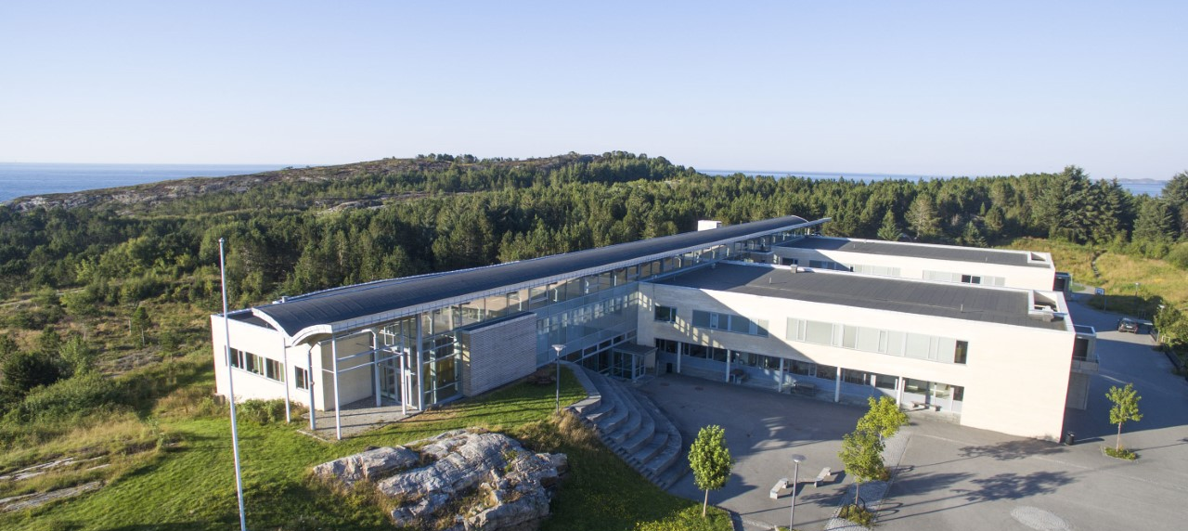
FAU-møte 29.04.26
Atlanten ungdomsskole

Slide 2

Møte FAU og SU 29.04.26
Velkommen!
Presentasjon
Saksliste
Godkjenning av innkalling og saksliste
Status fra skolens ledelse
Skolemiljø og trivsel (Elevundersøkelsen og § 12 – retten til et trygt og godt skolemiljø)
Skriftlig og muntlig eksamen våren 2026
Overgangen og informasjon før nytt skoleår
FAU – organisering og videre arbeid
Eventuelt
www.kristiansund.kommune.n
o
Org
anisasjonsnummer
:
Telefon
postmottak@kristiansund.kommune.no
www.kristiansund.kommune.n
o
Org
anisasjonsnummer
NO 991 891 919
:
71
Telefon
postmottak@kristiansund.kommune.no
57
40
00
NO 991 891 919
71
57
40
00

Slide 3


Slide 4
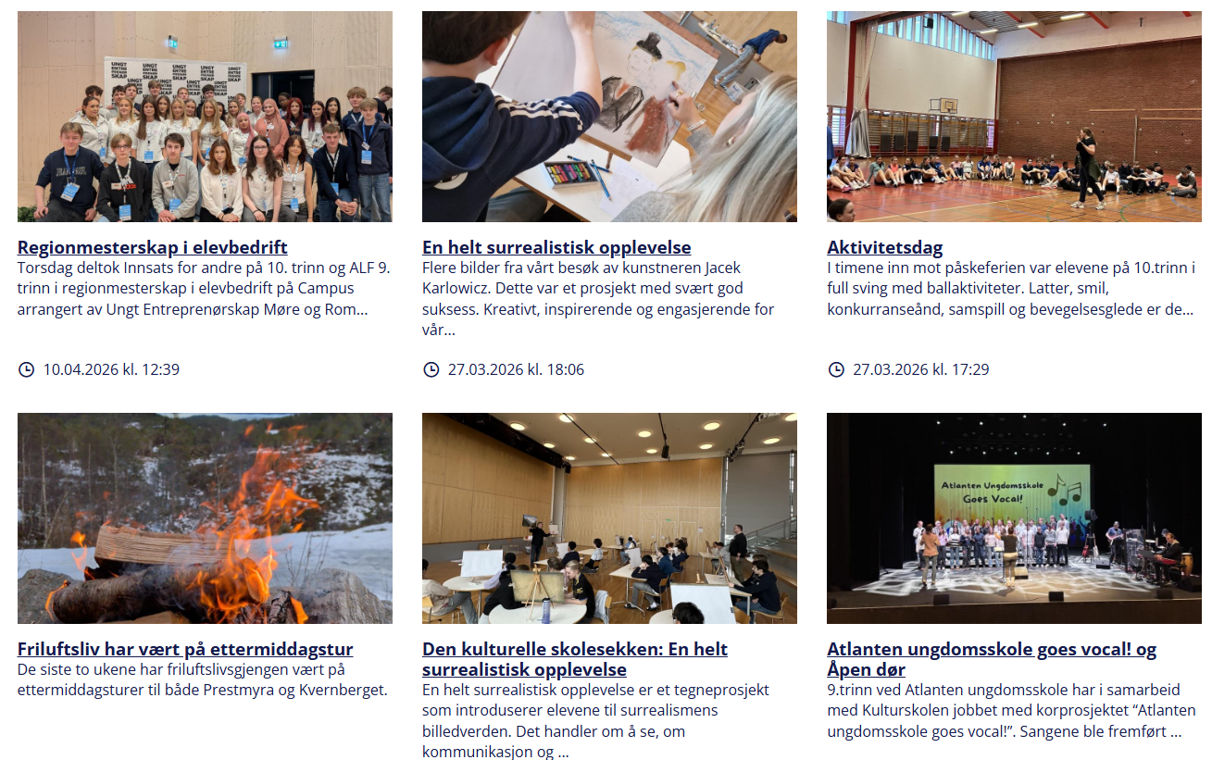
Atlanten ungdomsskole

Slide 5
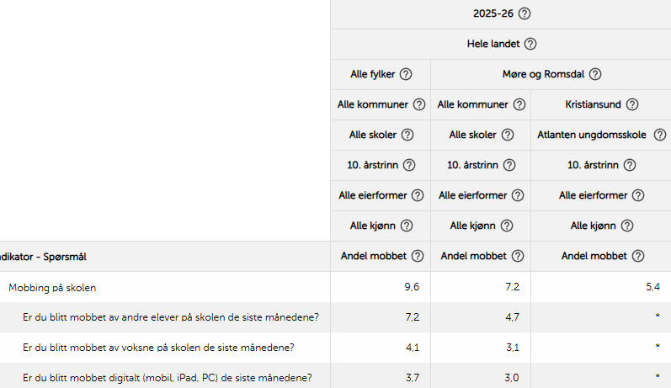
Elevundersøkelsen

Slide 6

Spekter
Ikke anonym mobbeundersøkelse
Forebyggende arbeid – trygt og godt skolemiljø

Slide 7

Aktivitetsplikten
Alle ungdommer har rett til å ha det bra på skolen!

Slide 8
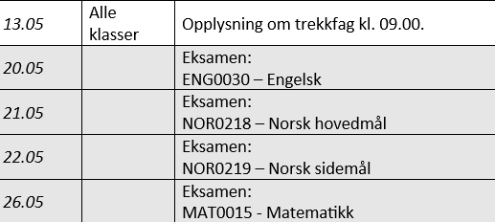
Skriftlig eksamen våren 2026

Slide 9
Muntlig eksamen våren 2026
Torsdag 11.06
Fredag 12.06

Slide 10
Vitnemålsutdeling
Torsdag 18.06
10A og 10B: kl.17.30
10C og 10D: kl.19.00

Slide 11


Slide 12
FAU 2026 - 2027
Organisering?
Ny leder?

Slide 13
